Slide 1


Slide 2
A kezdetek
Világhírű mestertől, Ribli Zoltántól tanulhatnak sakkozni a mohácsi fiatalok
mohacs.hu
2018.06.26. 20:30
Jó hír a sportbarátoknak, a sakk kedvelőinek: ősztől folytatja Mohácson sakktanfolyamát a város szülötte, Ribli Zoltán.
A 66 éves sakkozó és sakkszakíró, nagymester, kétszeres ifjúsági Európa-bajnok, háromszoros magyar bajnok, számos nívós nemzetközi verseny győztese,
sakkolimpiai bajnok, háromszoros sakkolimpiai ezüstérmes, csapatban világbajnoki második helyezett, kétszeres Európa-bajnoki bronzérmes.
1983-ban és 1985-ben világbajnokjelölt, nemzetközi sakk versenybíró, FIDE mesteredző.
A világhírű sakkozó, akinek sportpályafutása állomásairól, díjai, érmei egy részének bemutatásával önálló, állandó tárlat is látható a város múzeumában, nemrég
Szekó Józsefnak írt levelében köszönte meg a város támogatását, azt, hogy lehetővé tették sakktanfolyama eddigi megtartását. Ribli Zoltán arról is tájékoztatta
polgármestert: ősztől kész folytatni e képzést, amennyiben a szervezési és egyéb részletekben meg tud állapodni a várossal.
(https://baranyavar.hu/aktualis/2018/06/vilaghiru-mestertol-ribli-zoltantol-tanulhatnak-sakkozni-a-mohacsi-fiatalok)

Slide 3
2018-ban 5 éves voltam, ezért anya és apa kikérték Zoli bácsi véleményét arról, hogy járhatok-e hozzá. Kiderült, Zoli bácsi is ekkor kezdte.
A legfiatalabb voltam a csoportban, azonban pár hét alatt kiderült, hogy a legügyesebb is, ezért további edzéseket beszéltünk meg.
Sajnos csak egy idényt volt lehetőség Mohácson játszani, Zoli bácsi megkapta az ifjúsági szövetségi kapitányi posztot.

Slide 4
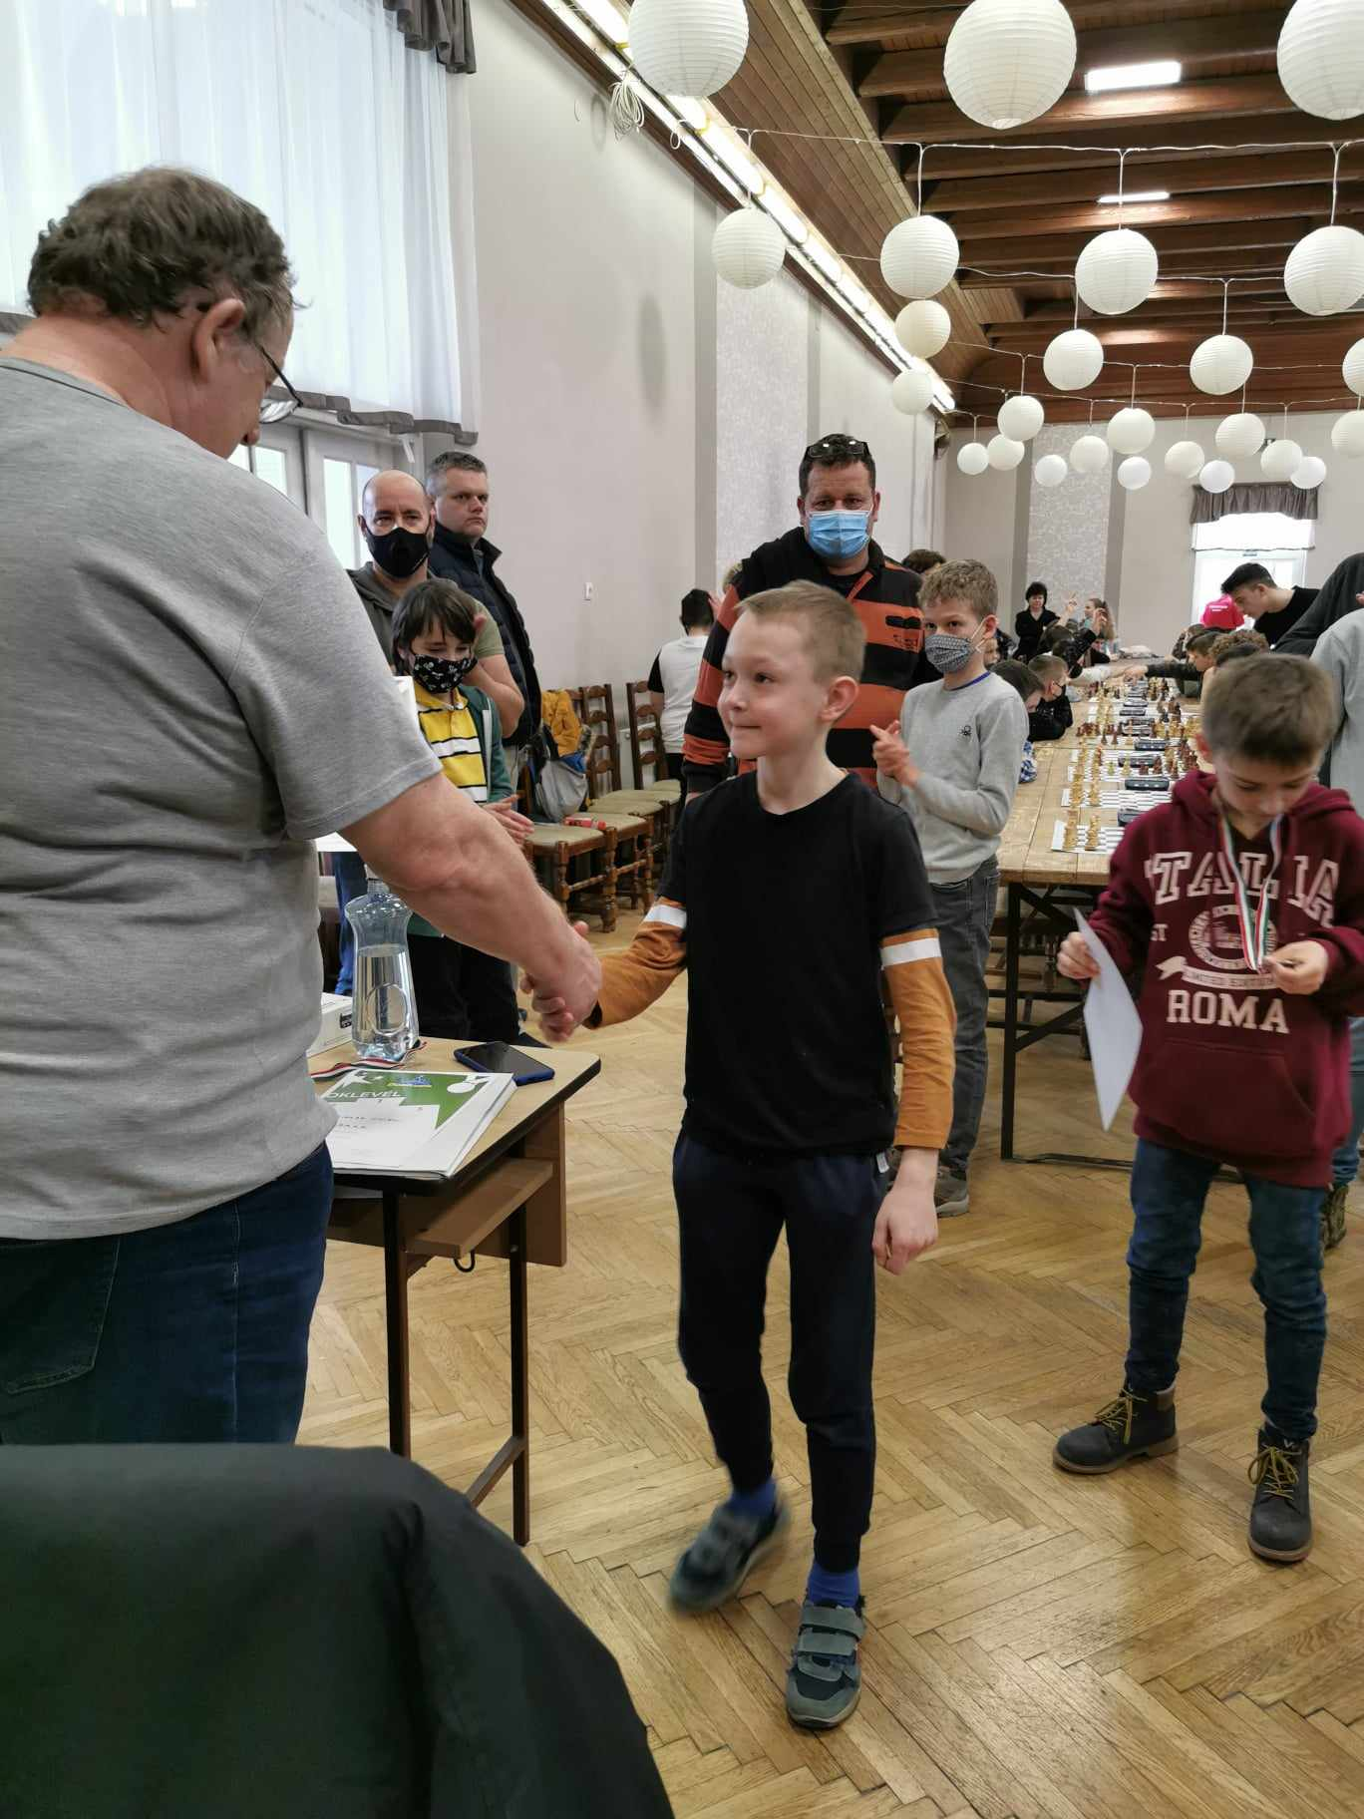
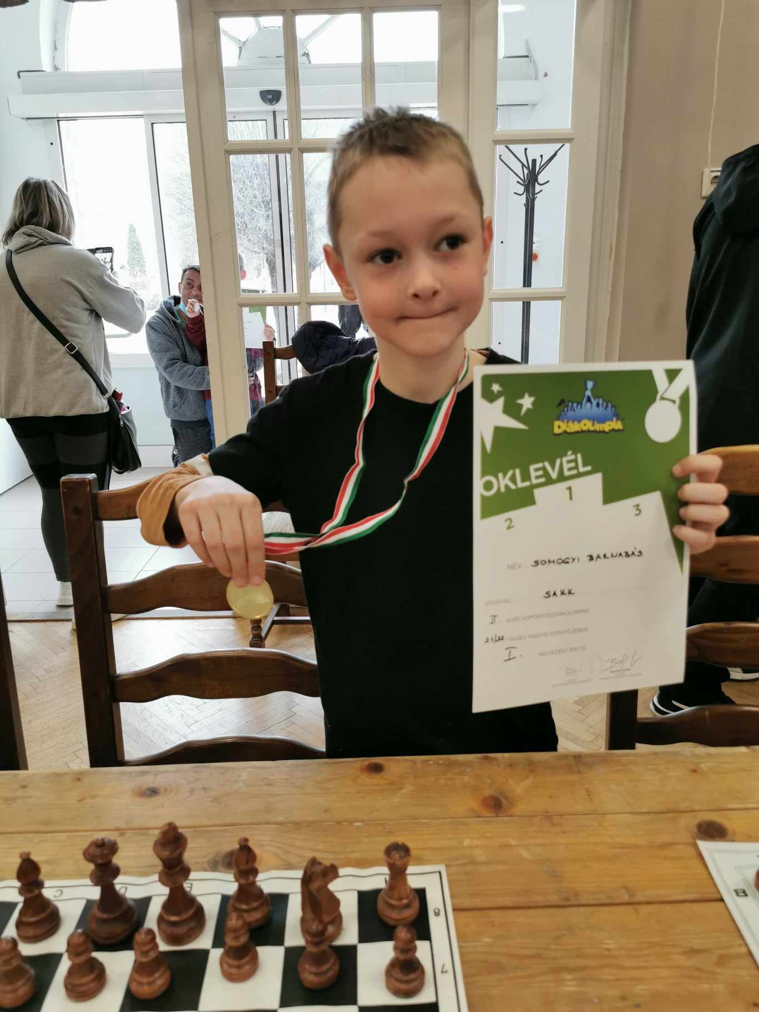
Versenyek, eredmények
2021 (az első diákolimpia)

Slide 5
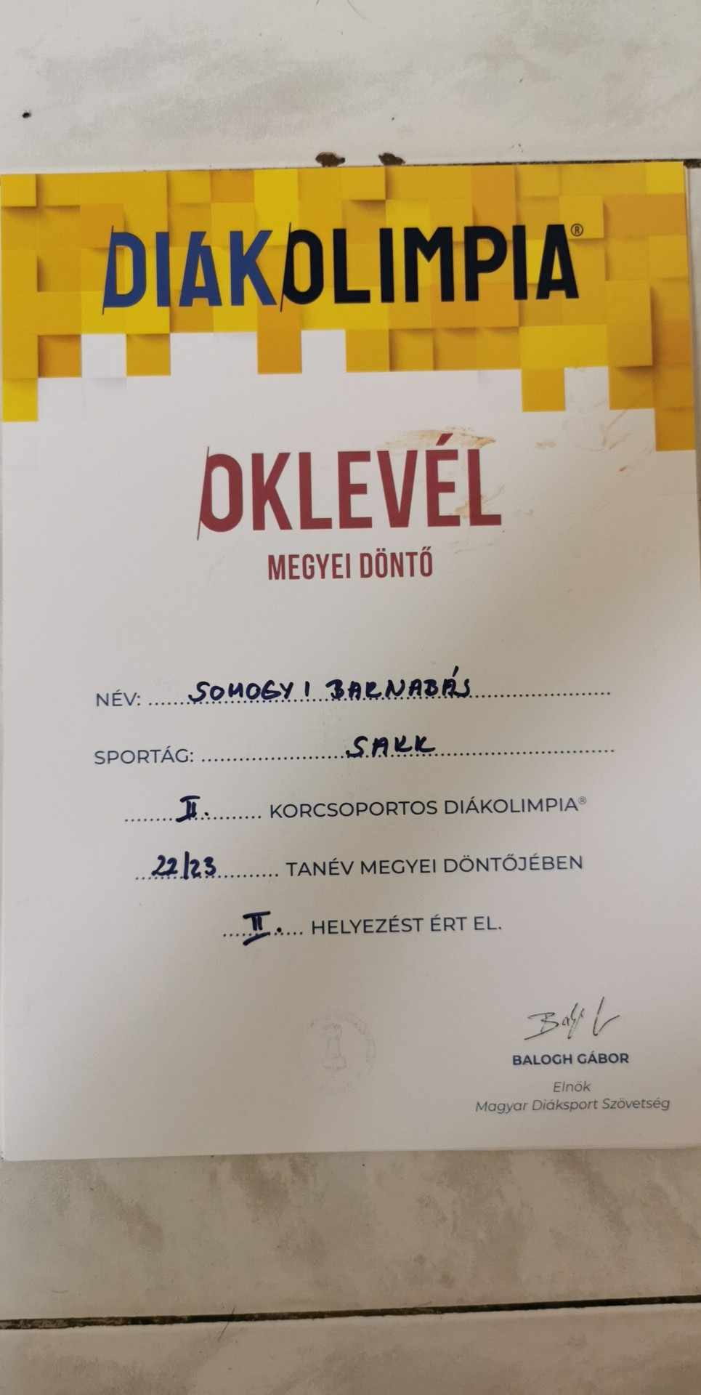
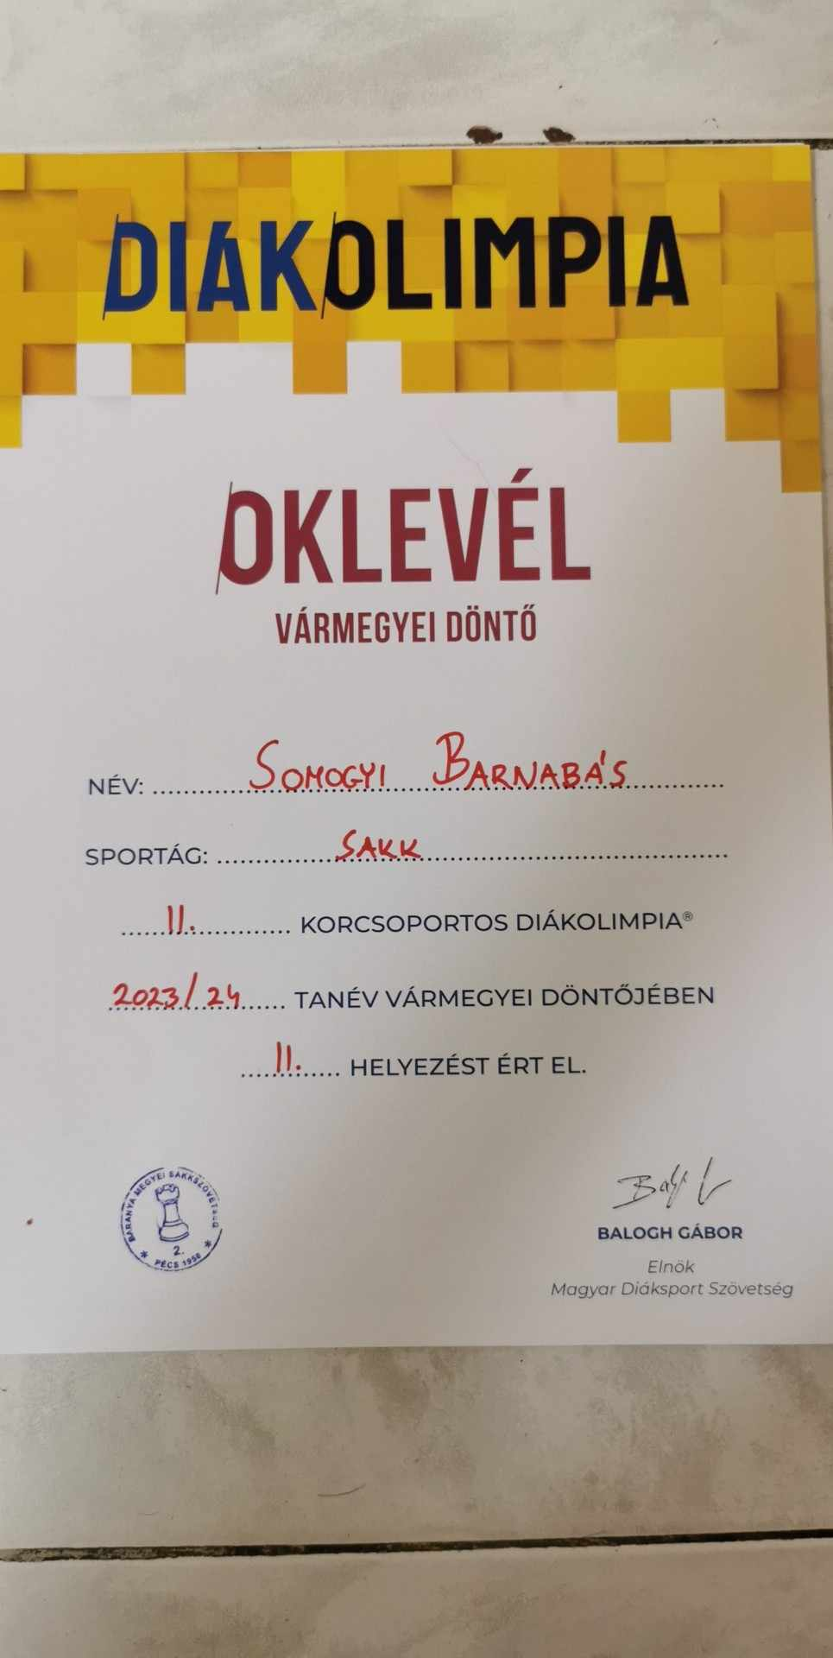
Azonos pontszám az első helyezettel

Slide 6
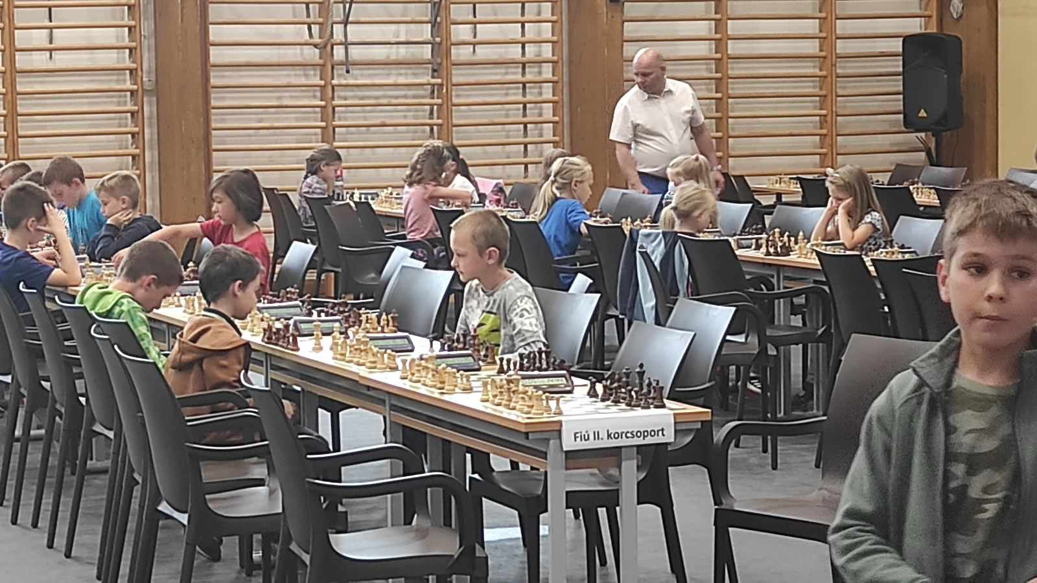
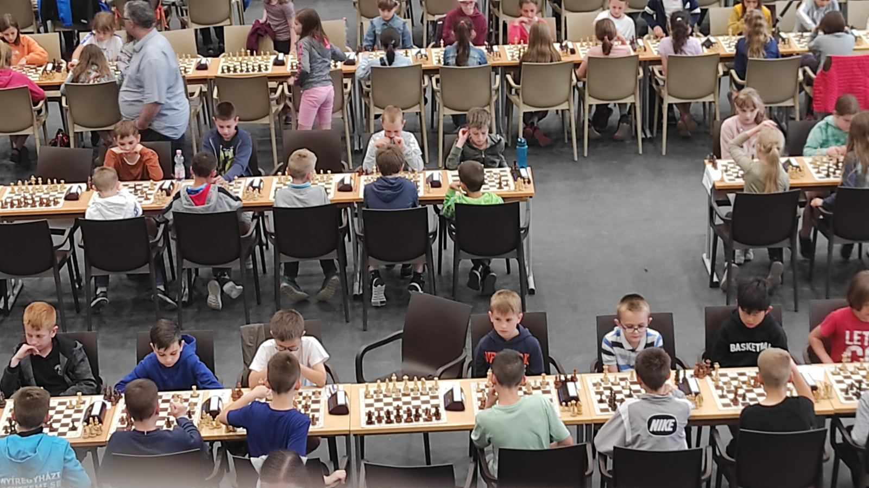
Országos Diákolimpia
2023
Országos 16.hely (azonos pontszám a 10.-kel)

Slide 7
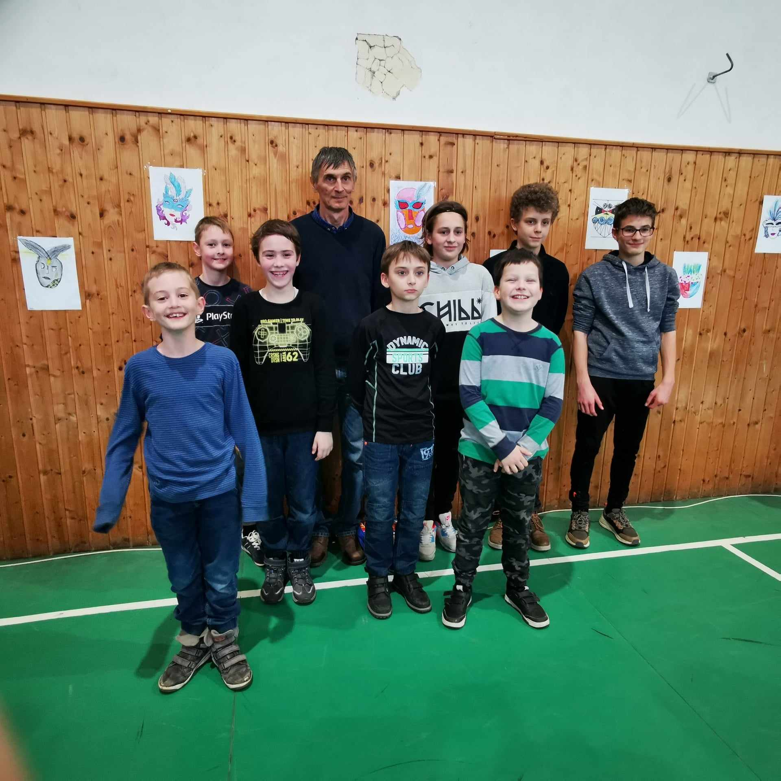
Csapatban is kipróbáltuk magunkat
A mohácsi delegáció több korcsoportban képviselte magát (1.korcsoport 4.hely, 3.korcsoport 2.hely)
Első közös diákolimpia a tesóval

Slide 8
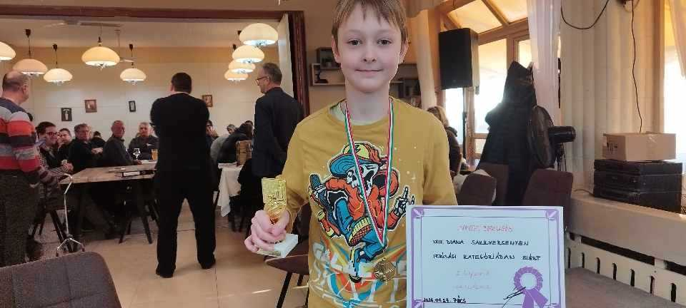
Célok
Ezek az eredmények heti egy edzés mellett születtek (edző: Jeszenszky József, sakkmester), szeretném növelni a gyakorlások számát, hogy a jövőben még jobb lehessek. (első tízben benne lenni)
A 3.korcsoportban már csak a megye első helyezettje mehet tovább az országos diákolimpiára, ezért komolyabb felkészülést igényel a következő idény.

